Slide 1
抓住加速度
豐中最速男

Slide 2
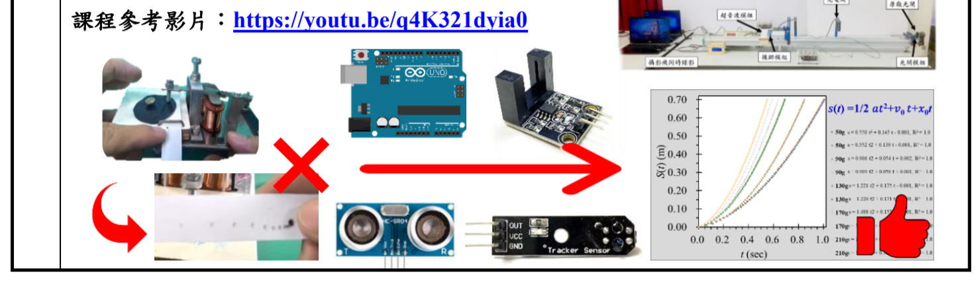
壹‧前言
一、研究動機
1.清華大學戴明鳳教授的Arduino智慧控制創客實作課程

Slide 3
壹‧前言
一、研究動機
2.昂貴器具繪製加速度的x-t圖

Slide 4
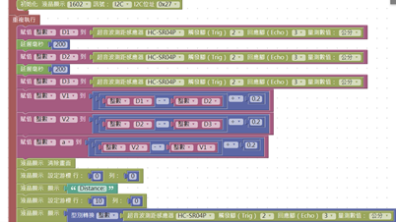
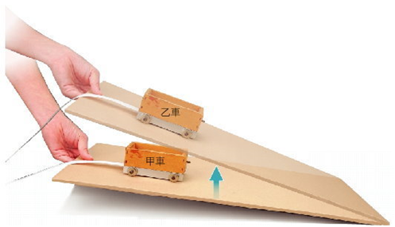
壹‧前言
一、研究動機
3.學長做的加速度小車，液晶螢幕顯示數值

Slide 5
壹‧前言
二、研究目的
(一) 讓加速度測量不需要很多複雜的程序。
(二) 用較少的經費做出器具。
(三) 認識加速度與摩擦力的關係。
(四) 讓加速度圖形化。
(五) 雲端繪製x-t、v-t、a-t圖。

Slide 6
壹‧前言
三、研究方法與架構
研究動機
研究目的
研究過程
1.用LinkIt 7697寫程式
2.加速度小車與各組件之連結
3.在木板、三合板、玻璃、塑膠平面上測試
資料彙整
資料分析
結論建議

Slide 7
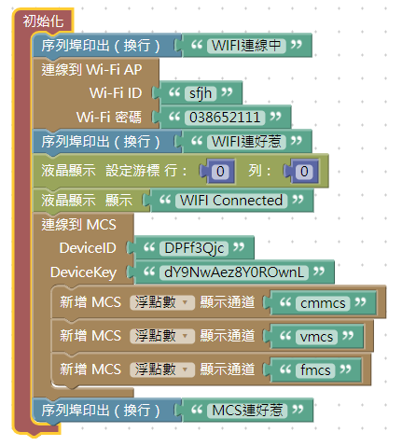
貳‧正文
一、程式設定與說明
Wifi連接
1.初始化，
連接Wifi及MCS
MCS連接

Slide 8
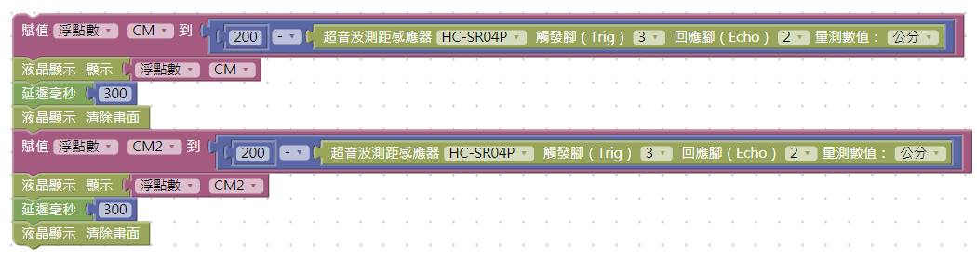
貳‧正文
一、程式設定與說明
2.超音波偵測距離
超音波啟動

Slide 9
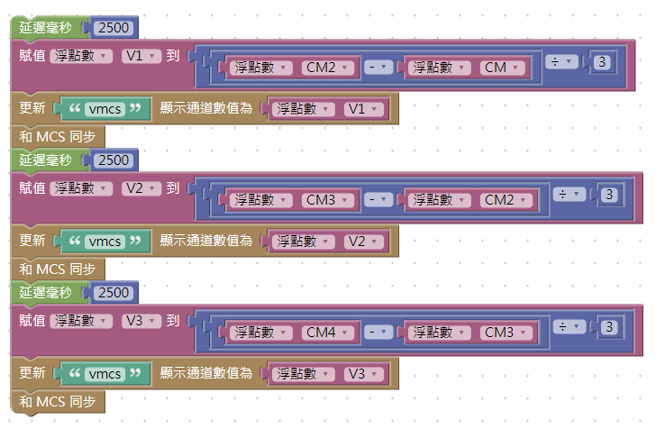

貳‧正文
一、程式設定與說明
3. $\overline{v}$ = $\frac{Δ S}{Δt}$公式算出速度

Slide 10
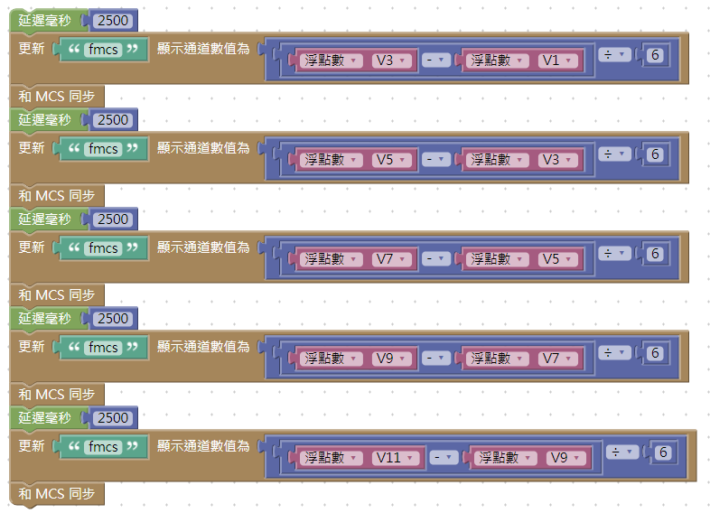

貳‧正文
一、程式設定與說明
4.$\overline{a}$ = $\frac{Δ V}{Δt}$公式算出加速度

Slide 11
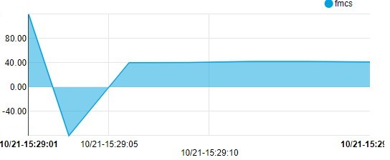
貳‧正文
一、程式設定與說明
5.上傳至MCS

Slide 12
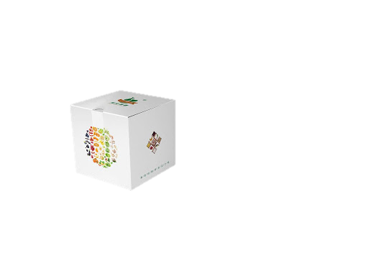
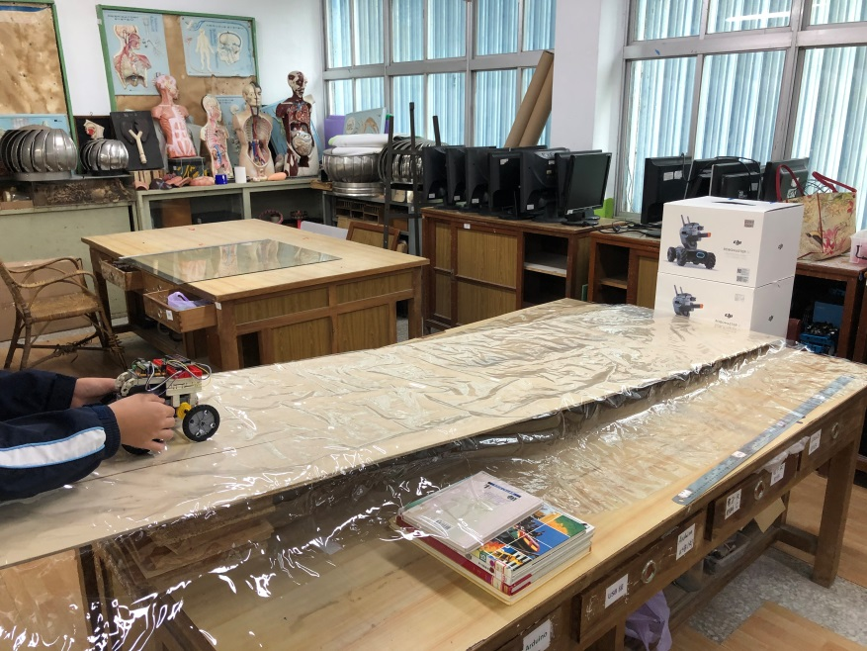
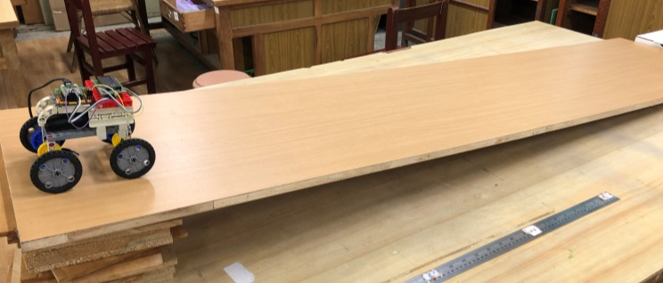
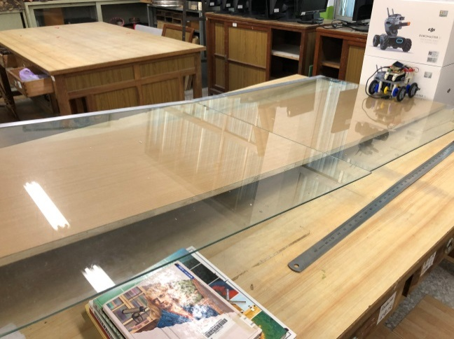
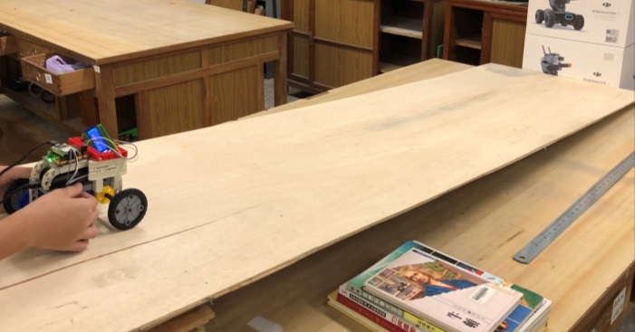
貳‧正文
二、實驗過程
2公尺
我們設定跑道長為2公尺
碰到箱子為終點
坡道角度為10度
所需時間由MCS雲端讀取計算
四種實驗：木心板、三合板、塑膠、玻璃
10度
MCS

Slide 13
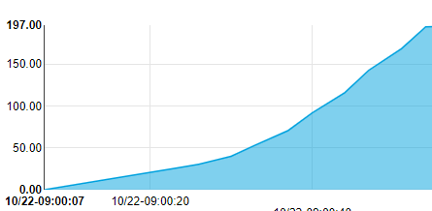
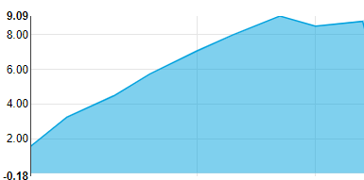
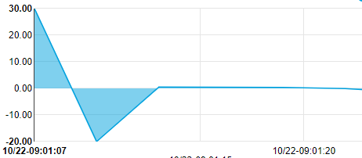
貳‧正文
二、實驗過程
x-t圖
6. 畫出的x-t、v-t、a-t圖
v-t圖
a-t圖

Slide 14
貳‧正文
二、實驗過程
(一)木心板平面實驗

Slide 15
貳‧正文
二、實驗過程
次數 | 距離 | 所需時間 | 加速度 | 說明
1 | 196.92 | 3.32 | 35.73公分/秒 | 小數點第2位
2 | 197.83 | 3.32 | 35.89公分/秒
3 | 198.21 | 3.33 | 35.74公分/秒
x-t圖

Slide 16
貳‧正文
二、實驗過程
(二)三合板平面實驗

Slide 17
貳‧正文
二、實驗過程
次數 | 距離 | 所需時間 | 加速度 | 說明
1 | 197.72 | 3.32 | 35.87公分/秒 | 小數點第2位
2 | 195.13 | 3.31 | 35.62公分/秒
3 | 196.21 | 3.32 | 35.60公分/秒
v-t圖

Slide 18
貳‧正文
二、實驗過程
(三)塑膠平面實驗

Slide 19
貳‧正文
二、實驗過程
次數 | 距離 | 所需時間 | 加速度 | 說明
1 | 198.72 | 4.10 | 23.64公分/秒 | MCS讀值為 0
2 | 196.13 | 4.21 | 22.13公分/秒 | MCS讀值為 0
3 | 198.21 | 4.50 | 19.57公分/秒 | MCS讀值為 0
a-t圖

Slide 20
貳‧正文
二、實驗過程
(四)玻璃平面實驗

Slide 21
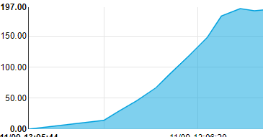
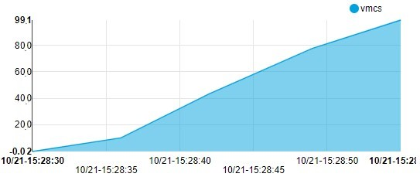
貳‧正文
二、實驗過程
次數 | 距離 | 所需時間 | 加速度 | 說明
1 | 197.10 | 3.08 | 41.55公分/秒 | 小數點第2位
2 | 198.12 | 3.08 | 41.77公分/秒
3 | 196.28 | 3.07 | 41.65公分/秒
x-t圖
v-t圖
a-t圖

Slide 22
參‧結論
一、討論
(一)牛頓運動定律
公式探討

Slide 23
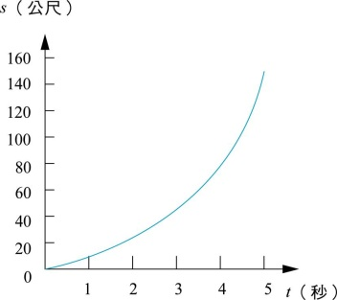

參‧結論
一、討論
1. 位移公式：兩點直線距離$\overline{ΔS}$ = S₂－S₁ 。

Slide 24
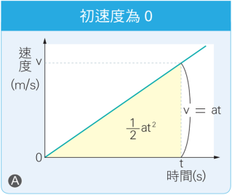

參‧結論
一、討論
2. 速度公式：速度 = $\frac{位移}{歷經時間}$ ，即 $\overline{v}$ = $\frac{Δ S}{Δt}$ 。

Slide 25
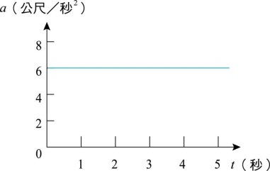
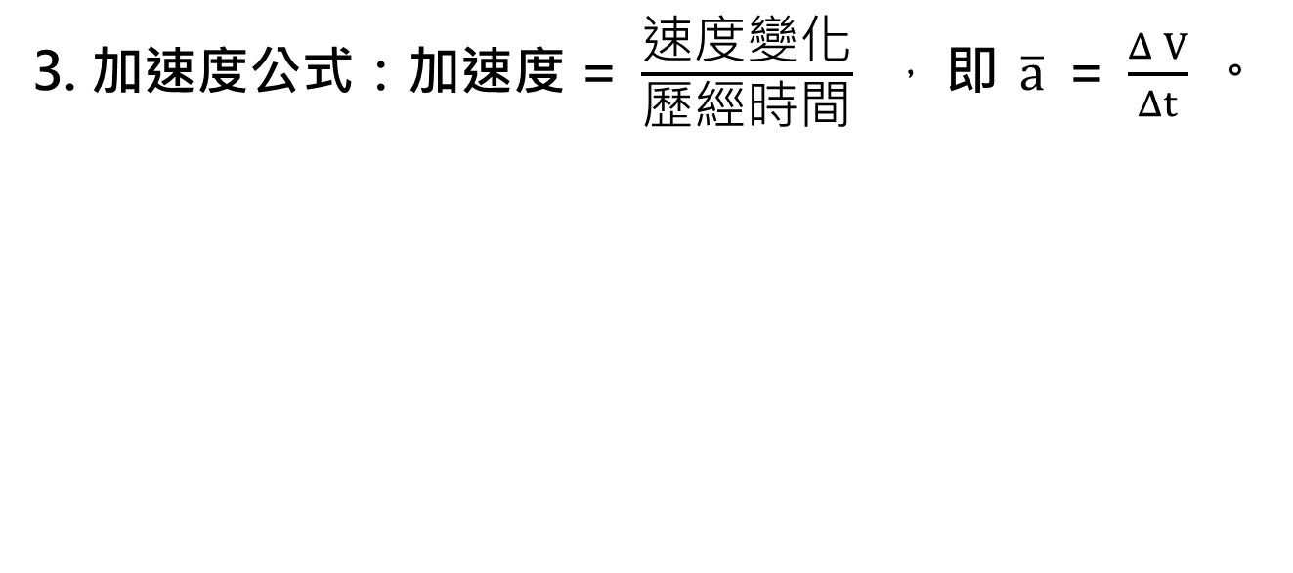
參‧結論
一、討論
3. 加速度公式：加速度 = $\frac{速度變化}{歷經時間} ，$即 $\overline{a}$ = $\frac{Δ V}{Δt}$ 。

Slide 26
參‧結論
一、討論
(二)實驗驗證
理論探討

Slide 27
參‧結論
一、討論
1.實驗1木心板和實驗2三合板實驗的數值幾乎
相同，沒有太大的差異。
木心板
次數 | 距離 | 所需時間 | 加速度 | 說明
1 | 196.92 | 3.32 | 35.73公分/秒 | 小數點第2位
2 | 197.83 | 3.32 | 35.89公分/秒
3 | 198.21 | 3.33 | 35.74公分/秒
三合板
次數 | 距離 | 所需時間 | 加速度 | 說明
1 | 197.72 | 3.32 | 35.87公分/秒 | 小數點第2位
2 | 195.13 | 3.31 | 35.62公分/秒
3 | 196.21 | 3.32 | 35.60公分/秒

Slide 28
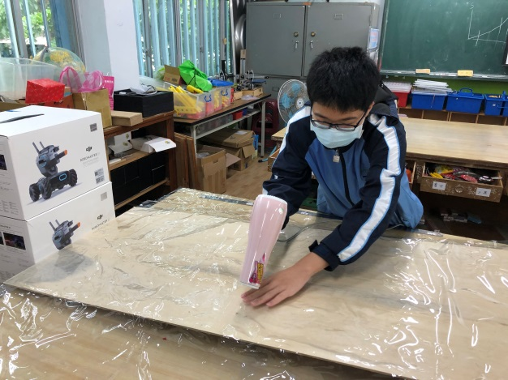
參‧結論
一、討論
2.實驗3塑膠平面因為不平整，所以沒辦法讓加
速度小車有加速度的運動。
次數 | 距離 | 所需時間 | 加速度 | 說明
1 | 198.72 | 4.10 | 23.64公分/秒 | MCS讀值為 0
2 | 196.13 | 4.21 | 22.13公分/秒 | MCS讀值為 0
3 | 198.21 | 4.50 | 19.57公分/秒 | MCS讀值為 0

Slide 29
參‧結論
一、討論
3.實驗4的玻璃平面效果最好，與牛頓直線運動
的理論值接近。
x-t圖
v-t圖
a-t圖

Slide 30
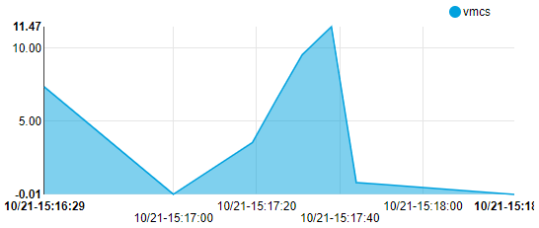
參‧結論
一、討論
4.圖形轉化問題。
v-t圖
a-t圖

Slide 31
參‧結論
一、討論
5.摩擦力與不同材質的關係:
玻璃<木心板≒三合板<塑膠
次數 | 距離 | 所需時間 | 加速度 | 說明
1 | 197.10 | 3.08 | 41.55公分/秒 | 小數點第2位
2 | 198.12 | 3.08 | 41.77公分/秒
3 | 196.28 | 3.07 | 41.65公分/秒
次數 | 距離 | 所需時間 | 加速度 | 說明
1 | 198.72 | 4.10 | 23.64公分/秒 | MCS讀值為 0
2 | 196.13 | 4.21 | 22.13公分/秒 | MCS讀值為 0
3 | 198.21 | 4.50 | 19.57公分/秒 | MCS讀值為 0

Slide 32
參‧結論
二、貢獻與建議
(一) 找出加速度測量的簡單方法。
(二) 低廉的經費做出教具。
(三) 認識加速度與摩擦力的關係。
(四) 讓加速度圖形化。
(五) 雲端繪製x-t、v-t、a-t圖。
(六) 即時投影。
(七) 無償提供程式碼與MCS帳密協助教師教學。

Slide 33
肆‧引註資料
一、圖書資料
(一) 《自然與生活科技5》，〈直線運動〉，台北：南一出版社，2019。
(二) 《電腦科學LinkIt-設計物聯網應用》，台北：均一教育平台，2019。
二、網路資料
(一) 以 Arduino卡與智慧型手機控制之科學實驗教具系統的整合研發https://www.youtube.com/watch?v=q4K321dyia0&feature=youtu.be
(二) 聯發科技創意實驗室
https://labs.mediatek.com/zh-tw/platform/linkit-7697

Slide 34
謝謝評審的聆聽

Slide 35
1.
 | 回傳速度 | 準確度
超音波 | 慢 | 較精準
紅外線 | 快 | 較不精準

Slide 36
2.
認為最大的貢獻是甚麼?
我們認為最大貢獻是使用簡單且又便宜的材料做出測量加速度的器具，然後繪製出x-t、v-t、a-t圖，之後把實驗數據給即時投影，而且因為加速度的實驗特別難做是因為速度太快不好取數值，而且如果要做加速度實驗的話就必須要有著非常精密的儀器。

Slide 37
3.
為何取樣點是每300毫秒一個點?
我們在做實驗時300毫秒和其他時間比較

Slide 38

4.
$Δ$是什麼?
$Δ$是用來表示變化量的符號。

Slide 39
5.
有想要繼續做科展的題目嗎繼續研究要做甚麼?
如果要繼續去做科展的話，我們會有不同平面跟不同角度以及不同的取點看看會有些什麽影響

Slide 40
6.
工作分配?
黃宥綺組員做了書面報告的前言以及找資料跟找書，楊成宇組員做了書面報告的正文及寫程式跟做實驗,黃偉翔組員做了書面報告的結論及做實驗

Slide 41
7.
過程中的困難有什麼?
我們遇到的困難有程式上在取點的問題，塑膠平面很不好吹平以即加速度很難的觀念要去理解它。

Slide 42
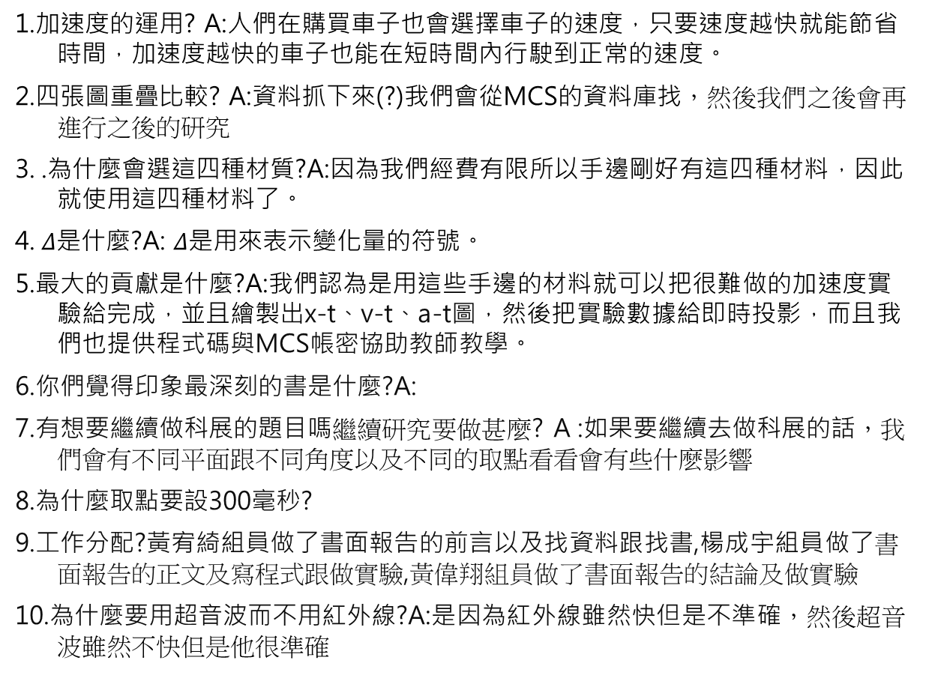
問題
1.加速度的運用? A:人們在購買車子也會選擇車子的速度，只要速度越快就能節省時間，加速度越快的車子也能在短時間內行駛到正常的速度。
2.四張圖重疊比較? A:資料抓下來(?)我們會從MCS的資料庫找，然後我們之後會再進行之後的研究
3. .為什麼會選這四種材質?A:因為我們經費有限所以手邊剛好有這四種材料，因此就使用這四種材料了。
4. $Δ$是什麼?A: $Δ$是用來表示變化量的符號。
5.最大的貢獻是什麼?A:我們認為是用這些手邊的材料就可以把很難做的加速度實驗給完成，並且繪製出x-t、v-t、a-t圖，然後把實驗數據給即時投影，而且我們也提供程式碼與MCS帳密協助教師教學。
6.你們覺得印象最深刻的書是什麼?A:
7.有想要繼續做科展的題目嗎繼續研究要做甚麼? A :如果要繼續去做科展的話，我們會有不同平面跟不同角度以及不同的取點看看會有些什麽影響
8.為什麼取點要設300毫秒?
9.工作分配?黃宥綺組員做了書面報告的前言以及找資料跟找書,楊成宇組員做了書面報告的正文及寫程式跟做實驗,黃偉翔組員做了書面報告的結論及做實驗
10.為什麼要用超音波而不用紅外線?A:是因為紅外線雖然快但是不準確，然後超音波雖然不快但是他很準確

